Slide 1

НАЦІОНАЛЬНА КОМІСІЯ,
ЩО ЗДІЙСНЮЄ ДЕРЖАВНЕ РЕГУЛЮВАННЯ
У СФЕРІ РИНКІВ ФІНАНСОВИХ ПОСЛУГ
Державне регулювання ринку
фінансового лізингу в Україні
Член Нацкомфінпослуг
к.е.н., доцент
Залєтов Олександр Миколайович
Львів, 2018

Slide 2
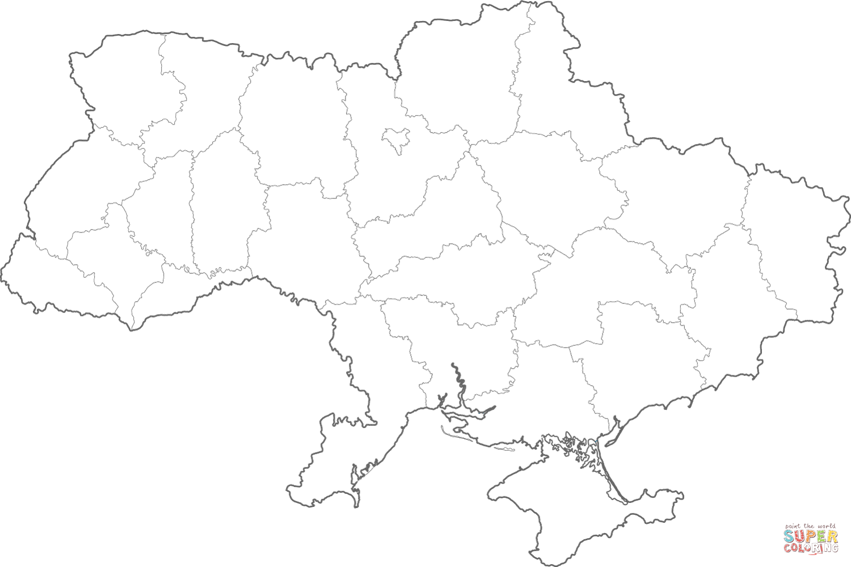
НЕБАНКІВСЬКИЙ ФІНАНСОВИЙ РИНОК
185,8
Активи (млрд.грн.)
+16%
Суб’єктів фінансового ринку
-127
Власний капітал (млрд.грн.)
2283
57,6
+7 %
Зайнято працівників (тис.)
65,2
+19 %
+905
Обсяг фін. послуг (млрд.грн.)
10 589
Відокремлених підрозділів
206,8
+49 %
2
Сплачено податків(млрд.грн.)
Незважаючи на деяке зменшення суб’єктів фінансового ринку, спостерігається стале зростання ключових показників його розвитку
Основні споживачі фінансових послуг – фізичні особи, малий та середній бізнес

Slide 3


НАЦІОНАЛЬНА КОМІСІЯ, ЩО ЗДІЙСНЮЄ ДЕРЖАВНЕ РЕГУЛЮВАННЯ У СФЕРІ РИНКІВ ФІНАНСОВИХ ПОСЛУГ
ПРОТЯГОМ 2017 РОКУ НАЦКОМФІНПОСЛУГ ЗДІЙСНЮВАЛА СВОЮ ДІЯЛЬНІСТЬ,
ВИХОДЯЧИ ІЗ ЗАВДАНЬ, ВИЗНАЧЕНИХ:
Угодою про асоціацію між Україною та ЄС
Стратегією сталого розвитку «Україна – 2020»
Середньостроковим планом пріоритетних дій Уряду до 2020 р.
Планом пріоритетних дій Уряду на 2017р.
Комплексною програмою розвитку фінансового сектору України до 2020р.
Стратегічним планом діяльності Національної комісії, що здійснює державне регулювання у сфері ринків фінансових послуг, як головного розпорядника бюджетних коштів на 2018 – 2020 роки
РОБОТА НАЦКОМФІНПОСЛУГ ЗОСЕРЕДЖЕНА НА ТАКИХ ОСНОВНИХ НАПРЯМАХ:
удосконалення діяльності регулятора та підвищення ефективності державного нагляду, у тому числі шляхом наближення до європейських та міжнародних стандартів регулювання й нагляду
захист інтересів споживачів фінансових послуг та відновлення довіри до ринків небанківських фінансових послуг
створення сприятливих умов для зміцнення та сталого розвитку ринків небанківських фінансових послуг
I
II
III

Slide 4
Оператори ринку фінансового лізингу
КІЛЬКІСТЬ КОМПАНІЙ: | 01.01.2016 | 01.01.2017 | 01.01.2018 | 01.04.2018
Фінансові компанії, в т.ч. які мають послугу – фінансовий лізинг | 571 350 | 572 390 | 818 400 | 847 426
Юридичні особи, які не є фінансовими установами, але мають право надавати окремі фінансові послуги | 268 | 202 | 180 | 183
КІЛЬКІСТЬ ДІЮЧИХ ЛІЦЕНЗІЙ:
Фінансові компанії | 0 | 0 | 285 | 308
Юридичні особи, які не є фінансовими установами, але мають право надавати окремі фінансові послуги | 0 | 0 | 94 | 96

Slide 5
Оператори ринку фінансового лізингу
Вид установи | Орган державного нагляду | Кількість діючих ліцензій (на 31.12.2017) | Обсяг лізингового портфеля
Юридичні особи, які не є фінансовими установами, але мають право надавати послуги фінансового лізингу | Нацкомфінпослуг | 94 | 22 млрд грн*
Фінансові компанії, які мають право на надання послуг фінансового лізингу | Нацкомфінпослуг | 285 | 0,1 млрд грн*
Банки | Національний банк України | 82 | 18 млрд грн
За 2017 рік укладено 7752 договорів фінансового лізингу (на 15% менше ніж у 2016 р.), проте вартість договорів фінансового лізингу збільшилась на 32% до 12,97 млрд. грн.

Slide 6
Вартість договорів фінансового лізингу за галузями, 2012-2017 (млн. грн.)

Slide 7
Вартість договорів фінансового лізингу за обладнанням, 2012-2017 (млн. грн.)

Slide 8
Регулювання діяльності на ринку фінансового лізингу
Постанова Кабінету Міністрів України від 07.12.2016 № 913
“Про затвердження Ліцензійних умов провадження господарської діяльності з надання фінансових послуг”
Розпорядження Держфінпослуг № 21 від 22.01.2004
«Про затвердження Положення про надання окремих фінансових послуг юридичними особами - суб'єктами господарювання, які за своїм правовим статусом не є фінансовими установами»
Розпорядження Нацкомфінпослуг від 19.04.2016 № 825
“Про затвердження Положення про розкриття фінансовими установами інформації в загальнодоступній інформаційній базі даних про фінансові установи та на веб-сайтах (веб-сторінках) фінансових установ та про внесення змін до Положення про Державний реєстр фінансових установ”
проект розпорядження Нацкомфінпослуг від 23.01.2018 №26
«Про затвердження Положення про Реєстр осіб, які не є фінансовими установами, але мають право надавати окремі фінансові послуги»
8

Slide 9
Слайд 16
НАЦІОНАЛЬНА КОМІСІЯ, ЩО ЗДІЙСНЮЄ ДЕРЖАВНЕ РЕГУЛЮВАННЯ У СФЕРІ РИНКІВ ФІНАНСОВИХ ПОСЛУГ
ЛІЦЕНЗУВАННЯ
Видано 2 181 ліцензію
Обсяг коштів, що надійшов до місцевих бюджетів за видані ліцензії перевищив 3,6 млн. грн.
360 рішень про анулювання ліцензій, у тому числі:
159 – у результаті здійснення заходів державного нагляду (контролю);
201 – за заявою ліцензіата та /або у зв’язку із переоформленням ліцензії;
641 рішення про залишення заяв про отримання ліцензій без розгляду;
925 рішень про відмову у видачі ліцензій, у тому числі:
895 – внаслідок невідповідності ліцензійним умовам;
30 – надання заявником недостовірних даних.

Slide 10
НАЦІОНАЛЬНА КОМІСІЯ, ЩО ЗДІЙСНЮЄ ДЕРЖАВНЕ РЕГУЛЮВАННЯ У СФЕРІ РИНКІВ ФІНАНСОВИХ ПОСЛУГ
1.01.2018 набув чинності Порядок надання звітності фінансовими компаніями, фінансовими установами – юридичними особами публічного права, довірчими товариствами, а також юридичними особами – суб'єктами господарювання, які за своїм правовим статусом не є фінансовими установами, але мають визначену законами та нормативно-правовими актами Держфінпослуг або Нацкомфінпослуг можливість надавати послуги з фінансового лізингу, затверджений розпорядженням Національної комісії, що здійснює державне регулювання у сфері ринків фінансових послуг від 26.09.2017 № 3840 та зареєстрований в Міністерстві юстиції України 24.10.2017 за № 1294/31162 (далі – Порядок).
Відповідно до Порядку лізингодавці подають звітність, передбачену Порядком, в електронній формі з дотриманням вимог Закону України "Про електронні документи та електронний документообіг".
Обов'язковим реквізитом такої звітності є електронний цифровий підпис відповідно до Закону України "Про електронний цифровий підпис".
10

Slide 11
НАЦІОНАЛЬНА КОМІСІЯ, ЩО ЗДІЙСНЮЄ ДЕРЖАВНЕ РЕГУЛЮВАННЯ У СФЕРІ РИНКІВ ФІНАНСОВИХ ПОСЛУГ
Звітність лізингодавців заповнюється в онлайн режимі та подається через програмний продукт «Комплексна інформаційна система Нацкомфінпослуг» (далі – КІС), розміщений на головній веб-сторінці Нацкомфінпослуг. (http://www.kis.nfp.gov.ua).
Для заповнення звітності в КІС лізингодавцям необхідно провести активізацію на веб-сайті Нацкомфінпослуг, шляхом створення реєстраційної картки в системі КІС.
Після цого звернутися листом до Нацкомфінпослуг із проханням видачі логіну та пароля користувача для доступу до КІС.
Лист складається в довільній формі, в якому необхідно підтвердити інформацію, внесену в систему КІС, та вказати спосіб отримання логіну та пароля користувача. При підготовці листа є можливість скористатись послугами «Електронної канцелярії» на веб-сторінці Нацкомфінпослуг (https://www.nfp.gov.ua/ua/Elektronna-vzaiemodiia.html).
11

Slide 12
НАЦІОНАЛЬНА КОМІСІЯ, ЩО ЗДІЙСНЮЄ ДЕРЖАВНЕ РЕГУЛЮВАННЯ У СФЕРІ РИНКІВ ФІНАНСОВИХ ПОСЛУГ
Реалізація можливості підписання пакетів звітності електронним цифровим підписом здійснюється через акредитовані центри сертифікації ключів з такого переліку спеціалізованих установ:
Акредитований центр сертифікації ключів Інформаційно-довідкового департаменту ДФС;
Акредитований центр сертифікації ключів органів юстиції України;
ТОВ "АРТ-Мастер";
ТОВ "Ключові системи";
ДП "Українські спеціалізовані системи";
Державна казначейська служба;
Укрзалізниця;
ПАТ КБ "Приватбанк";
НБУ;
Укрсіббанк.
Звітність лізингодаців, надіслана поштовим зв’язком або подана до служби діловодства Нацкомфінпослуг у паперовому вигляді, буде вважатися такою, що не відповідає Порядку, з подальшим застосуванням відповідних заходів впливу.
12

Slide 13
Слайд 18
НАЦІОНАЛЬНА КОМІСІЯ, ЩО ЗДІЙСНЮЄ ДЕРЖАВНЕ РЕГУЛЮВАННЯ У СФЕРІ РИНКІВ ФІНАНСОВИХ ПОСЛУГ
За 2017 рік за результатами пруденційного нагляду за лізингодавцями складено 125 актів про правопорушення (за 2016 р. – 251), в т.ч. за порушення термінів подачі звітності – 98 (за 2016 р. – 211), за неподачу звітності – 28 (за 2016 р. – 54).
Застосовано 125 заходів впливу (за 2016 р. – 251), в т.ч. 72 – вилучено з реєстру (за 2016 р. – 78), застосовано штрафних санкцій – 101 (за 2016 р. – 172) на суму 884,0 тис. (за 2016 р. – 2308,6 тис.грн.)
За 2017 рік надійшло 58 звернень (за 2016 р. – 74), складено 36 актів про правопорушення (за 2016 р. – 11) та винесено 34 постанов (за 2016 р. – 11) на суму 443,7 тис грн. (за 2016 р. – 110,5 тис грн.).

Slide 14
Слайд 27
НАЦІОНАЛЬНА КОМІСІЯ, ЩО ЗДІЙСНЮЄ ДЕРЖАВНЕ РЕГУЛЮВАННЯ У СФЕРІ РИНКІВ ФІНАНСОВИХ ПОСЛУГ
Питання, що потребують вирішення у 2018 році:
посилення (розбудова) інституціональної спроможності регулятора з урахуванням стандартів на рівні, прийнятих у країнах-членах ЄС, та процедур діяльності за світовими зразками;
запровадження ефективних механізмів виведення з ринку проблемних фінансових установ, які не виконують та/або не мають на меті виконувати зобов’язання за договорами про надання фінансових послуг і створюють суттєві системні ризики для ринку;
створення компенсаційних механізмів захисту споживачів небанківських фінансових послуг;
посилення вимог щодо відповідальності власників та керівників небанківських фінансових установ за скоєні злочини на ринках фінансових послуг;
посилення взаємодії з іншими державними органами у частині запобігання та недопущення порушень на ринках фінансових послуг.

Slide 15

Шановні учасники ринку фінансового лізингу!
Нам дуже важлива Ваша думка.
Будемо вдячні за Ваші пропозиції щодо розвитку фінансового лізингу
Всі побажання та пропозиції Ви можете залишити за адресою:
01001, м. Київ-1, вулиця Б. Грінченка, 3
(Нацкомфінпослуг)
Тел.: +38 (044) 234-39-46
office@nfp.gov.ua

